Slide 1
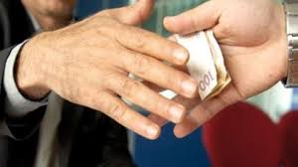
কালুখালী উপজেলা অনলাইন ক্লাসে সবাইকে শুভেচ্ছা
উপস্থাপনায়ঃ
মোঃ নূরমুজাহীদ বিশ্বাস, সহকারী শিক্ষক, রতনদিয়া রজনীকান্ত সরকারি মডেল উচ্চ বিদ্যালয়, কালুখালী, রাজবাড়ী । মোবাইলঃ ০১৫৯৫৪৭৫২৮৩, ইমেইলঃ raisha8b2gmail.com

Slide 2
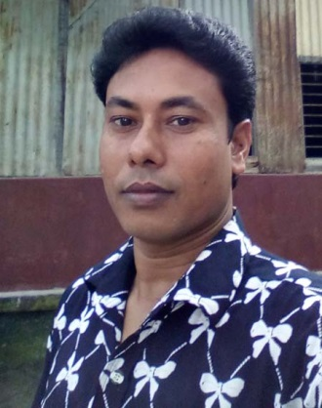
পরিচিতি .
মোঃ নূরমুজাহীদ বিশ্বাস
সহকারী শিক্ষক (সামাজিক বিজ্ঞান)
রতনদিয়া রজনীকান্ত সরকারি মডেল উচ্চ বিদ্যালয়
কালুখালী, রাজবাড়ী ।
মোবাইলঃ ০১৭১৪৬৬৫৭৮০
ই-মেইলঃraisha8b@gmail.com
৯ম ও ১০ম শ্রেণি
বাংলাদেশ
ও
বিশ্বপরচয়
অধ্যায়ঃ ১৬
পাঠ- ১৫.৬

Slide 3
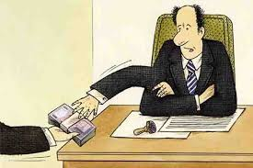
বলতো ছবটি দ্বারা কী বোঝাচ্ছে?
ঘুষের টাকা লেনদেন

Slide 4
তাহলে আজকের পাঠের বিষয়
দুর্নীতি

Slide 5
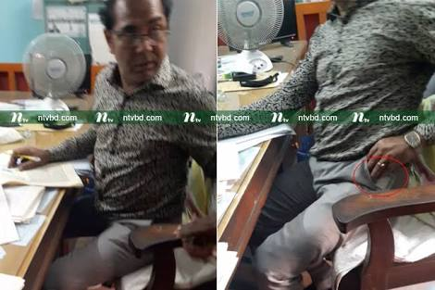
শিখন ফল
দুর্নীতি কী বলতে পারবে;
দুর্নীতির কারণ ব্যাখ্যা করতে পারবে;
দুর্নীতির প্রভাব ও প্রতিরোধ বর্ণনা করতে পারবে;

Slide 6
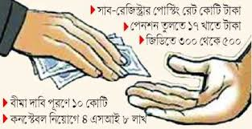
সঙ্গাঃ ব্যক্তি বা গোষ্ঠী কর্তৃক অবৈধ পন্থায় নীতি-বহির্ভূত বা জনস্বার্থবিরোধী কাজই দুর্নীতি। সাধারণত ঘুষ, স্বজনপ্রীতি, বলপ্রয়োগ বা ভয় প্রদর্শন, প্রভাব খাটানো এবং ব্যক্তি বিশেষকে বিশেষ সুবিধা প্রদানের মাধ্যমে প্রশাসনের ক্ষমতা অপব্যবহার করে ব্যক্তিগত স্বার্থ অর্জনকে দুর্নীতি বলে।

Slide 7
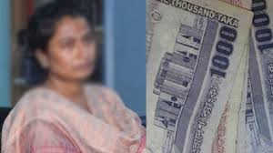
কারণঃ বাংলাদেশে দুর্নীতির কারণ বহুবিধ। মূলত লোভ ও উচ্চাভিলাষী মনোভাব ব্যক্তিকে দুর্নীতিপরায়ণ করে তোলে।তারা ফাইলের কাজের বিনিময়ে ঘুষ, বকশিশ, কমিশন, চা-নাস্তা বাবদ খরচ, দ্রবসামগ্রী আদায় করে থাকে।

Slide 8
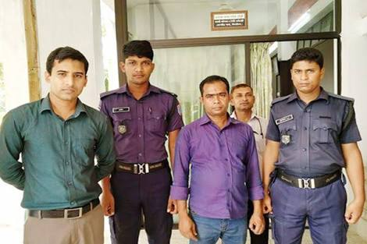
দুর্নীতির প্রভাবঃ দুর্নীতিপ্রবণ সমাজে আইন-শৃংখলা, নিয়ম-কানুন প্রভৃতির প্রতি মানুষ শ্রদ্ধা হারিয়ে ফেলে। আর্থ-সামাজিক উন্নয়ন বাধাগ্রস্থ হয়। সততা, আদর্শ এবং মূল্যবোধ লোপ পেতে থাকে।
দুর্নীতির প্রতিরোধঃ দুর্নীতি প্রতিরোধে প্রয়োজন ব্যাপক গণসচেতনতা সৃষ্টি ও সামাজিক আন্দোলন। গণসচেতনতা গড়ে তোলার কার্যকর হাতিহার হলো গণমাধ্যম।

Slide 9
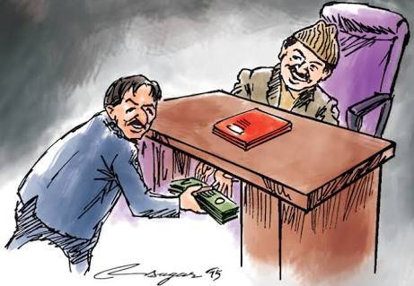
একক কাজ সময়ঃ০৮ মিঃ
দুর্নীতির কারণগুলো উল্লেখ কর?

Slide 10
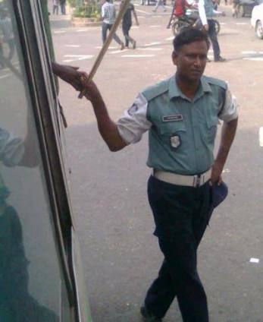
মূল্যায়ন
দুর্নীতি কাকে বলে?
দুর্নীতির কারণ কী?
দুর্নীতি প্রতিরোধে কী কী পদক্ষেপ নেবে উল্লেখ কর।

Slide 11
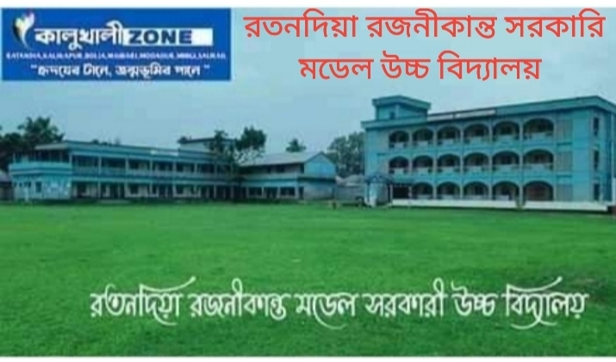
সবাইকে ধন্যবাদ

